Slide 1

Prevencija ozljeda djece,“sportaša”
Kako pravilno razvijati potencijale bez ozljeda
Aleksandar Miketa- Viši fizikalni terapeut - Centar Miketa

Slide 2
Sport i Prevencija
Sport je sastavni dio čovjekova života, različite dobi i društvenog položaja
Fizička i psihička aktivnost , po utvrđenom skupu pravila u cilju takmičenja
Prevencija je skup mjera kako bi se spriječile bilo kakve neželjene pojave
Sport = Zdravlje ?
Digitalno doba i problemi modernog doba
Obitelj
Tjelesna i zdravstvena kultura

Slide 3
Motorni razvoj djeteta
Jasno je definiran i proučavan
Predškolska dob i razvijanje motoričkih znanja
Djeca nisu kopija odraslih
Aktivnost treba biti prilagođena dobi
Sustavno razvijanje sposobnosti
Sport je igra, zabava i veselje

Slide 4
Utjecaj na razvoj
Jača samopouzdanje i motivaciju
Razvija se pozitivna ali i realistična slika o sebi
Uče se grupna ponašanja i norme
Socijalizacija među vršnjacima
Stjecanje motoričkih vještina
Poboljšavaju se funkcionalne sposobnosti organizma

Slide 5
Utjecaj na razvoj
Koordinacija pokreta cijelog tijela, ravnoteža, gibljivost, preciznost ekstremiteta
Opći aerobni i anaerobni kapacitet
Motorička znanja iz pojedinih sportova
Uvid u vlastitu sposobnost
Razvoj društvenosti, suosjećanja, odgovornosti, uklapanje
Disciplina i samodisciplina
Zdravi natjecateljski duh

Slide 6
Sport = Igra ?
Igra je karakteristika ljudskog bića iako ih primjećujemo i kod životinja
Fenomen koji se “ne može” obuhvatiti definicijom
Ne postoje jasna pravila ali postoje
Igrom se otkriva svijet i sebe
FLOW

Slide 7
Ozljede
Na žalost sastavni dio sporta
Kontaktni sportovi - besk sportovi
Akutne i kronične
Vrsta ozljeđenog tkiva - mišić, tetiva, ligament, zglob, kost
Istegnuća, puknuća, upale, iščašenja, frakture
Kakva god da je NE SMIJE SE PODCJENITI

Slide 8
Akutne
Iznenadne, jasno definirane rizične situacije
Djelovanje relativno jake sile u kontaktu ili sile kontrakcije vlastitog mišićnog sustava na dio tijela, u kratkom vremenu
Promjene pravca, skokovi, doskoci, kontakt, udarac
Nekvalitetna priprema za trening/natjecanje, ubrzavanje ritma treninga/trčanja, loša podloga, loša oprema…
Rastu proporcionalno s vremenom provedenim u treningu

Slide 9
Kronične
Kumulativne, treba vremena dok se ne pokažu
Zanemarena akutna “ozljedica”, nekvalitetna priprema, loša oprema, pretjerivanje, nedovoljno oporavka između treninga, forsiranje treninga ili aktvnosti…
Sindromi prenaprezanja
Normalno tkivo - ponavljajuće abnormalno opterećenje
“Oslabljeno” tkivo - ponavljajuće normalno opterećenje

Slide 10
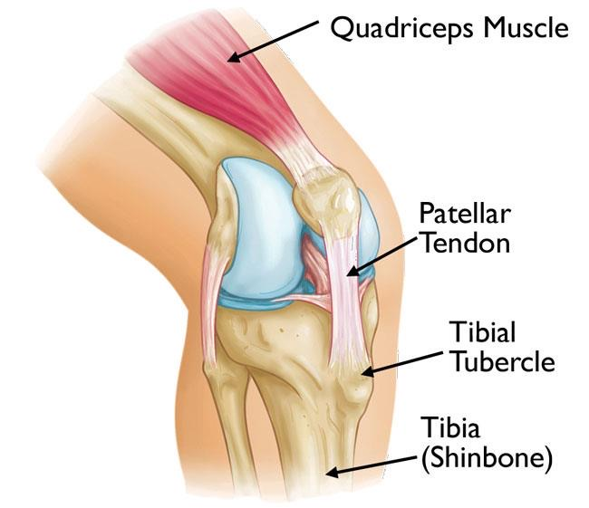
Osgood Schlatter
Quadriceps - Patelarna tetiva - Tuberositas tibie
Kost raste brže - “Kratak” quadriceps
Prekomjerna sportska aktivnost
20% - dječaci 10-15 / curice 8-13
Bol i izbočenje na hvatištu patelarne tetive, oteklina, lagano crvenilo i toplije tkivo
Bol se pojačava sa aktivnosti

Slide 11
Osgood Schlatter
Prestanak aktivnosti koje provociraju bol
Protuupalna terapija
Laser, Magnet, Elektroterapija
Lagano istezanje quadricepsa
Uspostavljanje mišićne ravnoteže
Nema potrebe za imobilizacijom i totalnom poštedom od aktivnosti
Steznik ako “paše” i za vrijeme aktivnosti

Slide 12
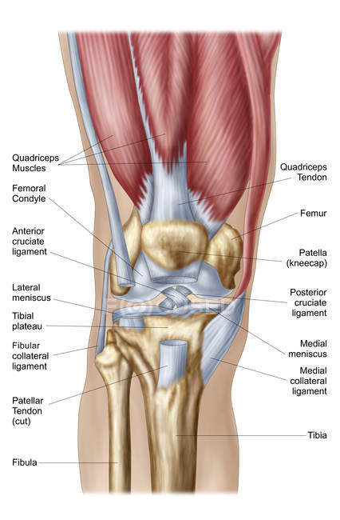
Skakačko koljeno
Patela nalazi se u tetivi mišića natkoljenice
Javlja se bol u prednjem dijelu koljena na vrhu patele
Veći broj trening - veća sklonost ovom sindromu
⬆️ 4x = 41,8% / 4x = 29,1% / 3x = 14,6%
Nedovoljna fleksibilnost mišića natkoljenice
Neravnomjerna raspodjela jakosti mišića quadricepsa i hamstringsa

Slide 13
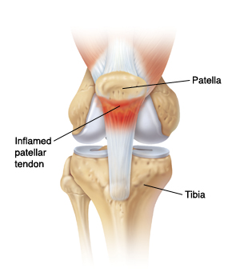
Skakačko koljeno
Smanjivanje intenziteta koja dovodi do boli
Promjeniti obuću?
Protuupalna terapija
Vježbe, ekscentričnog karaktera
Udarni val?
6 tjedana oporavak

Slide 14
Utvrđivanje rizičnih faktora
Izometrički test jakosti fleksora kuka sjedeći i moficiranim Thomas testom / dužina recktusa
Dinamometar
Sila (N) x dužina natkoljenice od velikog trohantera do lateralne zglobne linije koljena / tjelsna masa
Lateralna simetrija ◀️ 10%
Aktivna i pasivna fleksija koljena potrbuške
Pasivni test ▶️ 128 stupnjeva
Aktivni test ▶️ 110 stupnjeva
Lateralna asmiterija ◀️ 10 %

Slide 15
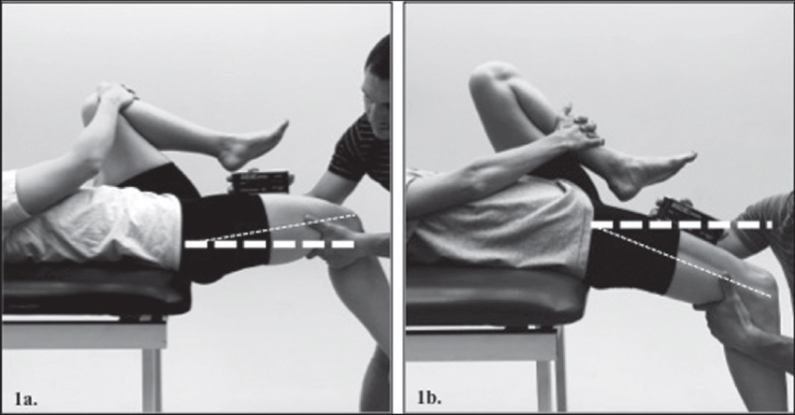
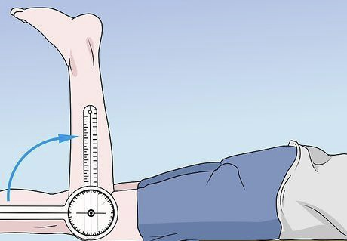

Slide 16
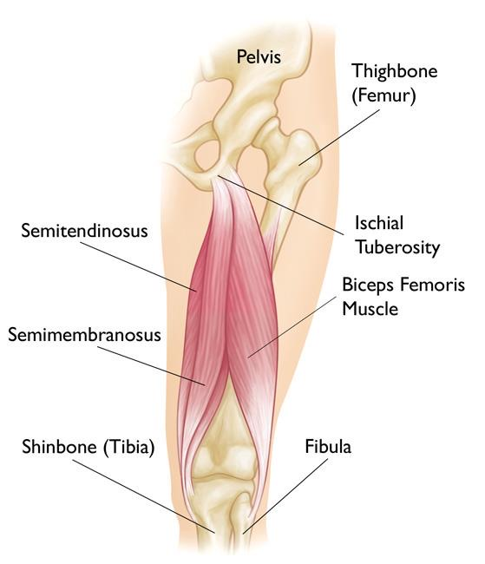
Ruptura stražnje lože
Stražnja loža = 4 mišića
Najčešće biceps femoris
Skoro 20 vrsta ozljeda - mišić / ovojnice / lokacija
Šprint - Šut - Brzo istezanje (uklizavanja)
Preopterećenost, podtreniranost, pretreniranost, mišićna slabost, neelastičnost, disbalans
Bol na mjestu oštećenja, osjećaj “pečenja”
Nemogućnost izvođenja pokreta u kuku i koljeno

Slide 17
Ruptura stražnje lože
Test mišićne izdržljivosti
1 nožni most - 60cm klupa - 20 stupnjeva fleksija
Granična vrijednost 25 ponavljanja
Test aktivne ekstenzije koljena
Granična vrijednost : 60 stupnjeva (puna ekstenzija 90)
Nordijski test ekscentrične jakosti
3 ponavljanja u nizu - granična vrijednost 1,8Nm/kg
Izmjerena sila x krak sile (dužina potkoljenice/tjelesan masa)

Slide 18
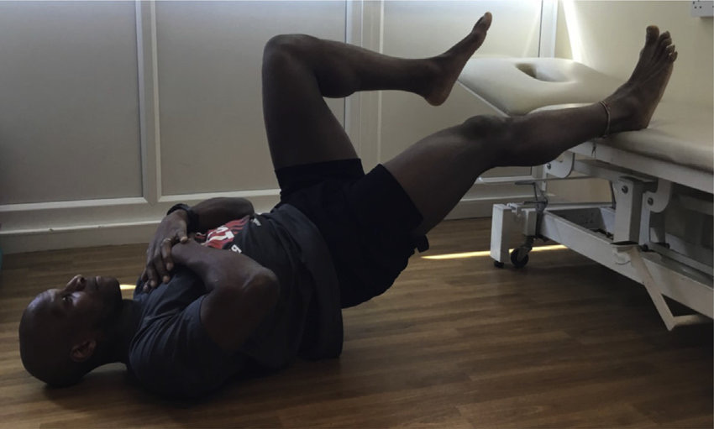
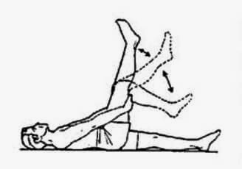
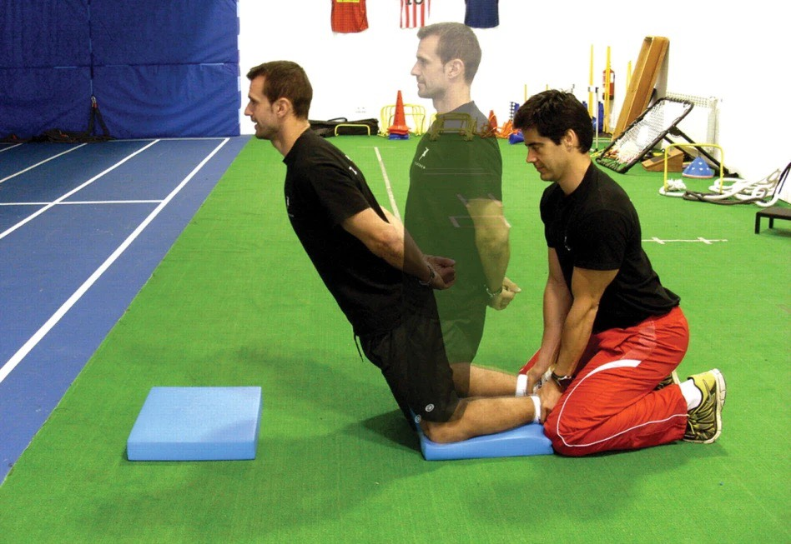

Slide 19
Zaključak
Sport djeci pruža puno, kako fizički tako i emotivno
Treningu treba pristupiti stručno i kvalitetno
Što više treniraju više su podložni ozljedama
Work smart VS Work hard
Prevencija - Korekcija - Trening
Suradnja
ONI SU DJECA

Slide 20
Hvala na pažnji

